Slide 1
CORREO ELECTRONICO
`
Alejandro Rojas Rosado 2ºDAW

Slide 2
INDICE
01
02
03
04
`
INTRODUCCION
CREAR E INSTALAR
Historia Email
Pasos básicos
ESTRUCTURA
REQUISITO
Composición de la aplicación
Ajuste para que recibamos el email

Slide 3
01
INTRODUCCION
`
Un poco de historia

Slide 4
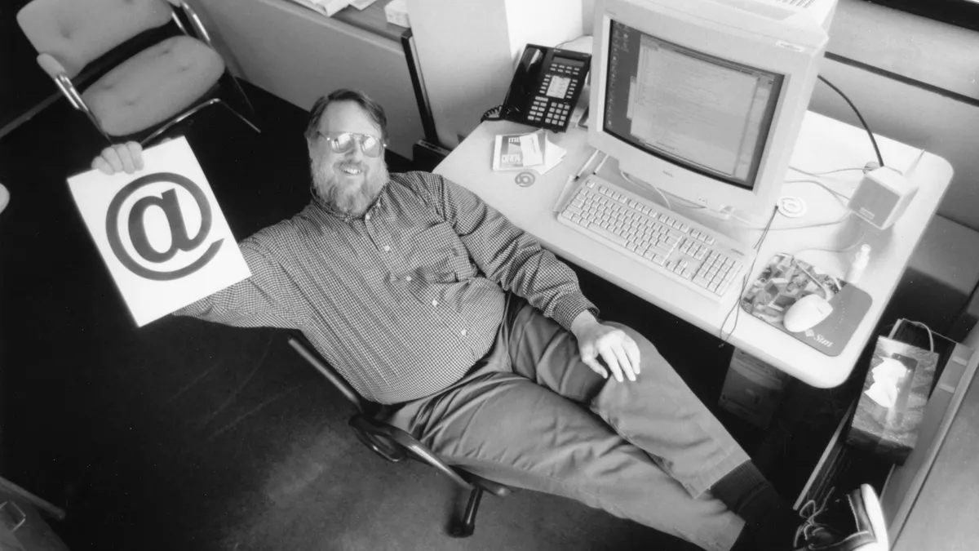
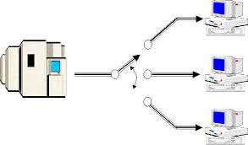
RAY TOMLINSON
1971
MIT
1962 - Ordenador de tiempo compartido

Slide 5

PRIMER EMAIL
Red ARPANET
Bolt Beranek and Newman

Slide 6
QWERTYUIOP
Primer correo de la historia

Slide 7
USO DEL ARROBA “@”
Protocolo arroba

Slide 8

EVOLUCION
AT
1981
1977
2004
Carácter ideal
SMTP
RFC 822
Nacimiento Gmail

Slide 9
02
CREAR E INSTALAR

Slide 10
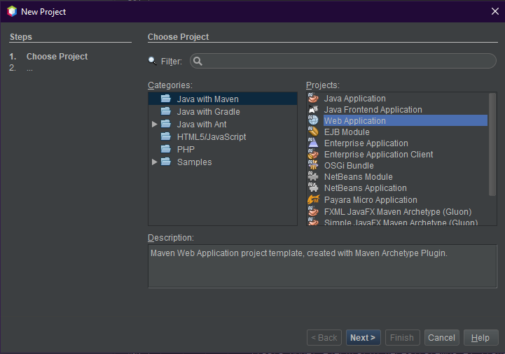
CREAR
<dependency>
<groupId>com.sun.mail</groupId>
<artifactId>javax.mail</artifactId>
<version>1.6.0</version>
</dependency>

Slide 11
03
ESTRUCTURA

Slide 12



ESTRUCTURA BASICA
01
02
`
Propiedades
INTRODUCCION
Sesión

Slide 13
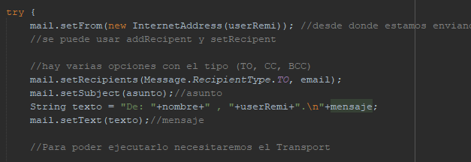
ESTRUCTURA BASICA
03
`
MimeMessage

Slide 14

ESTRUCTURA BASICA
04
`
Transporte

Slide 15
04
REQUISITO

Slide 16

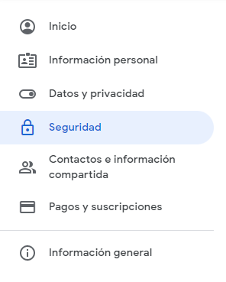
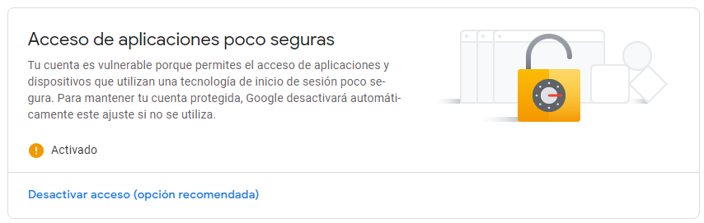
REQUISITO

Slide 17
GRACIAS
POR VUESTRA
ATENCION
`
¿Alguna duda?

